Slide 1
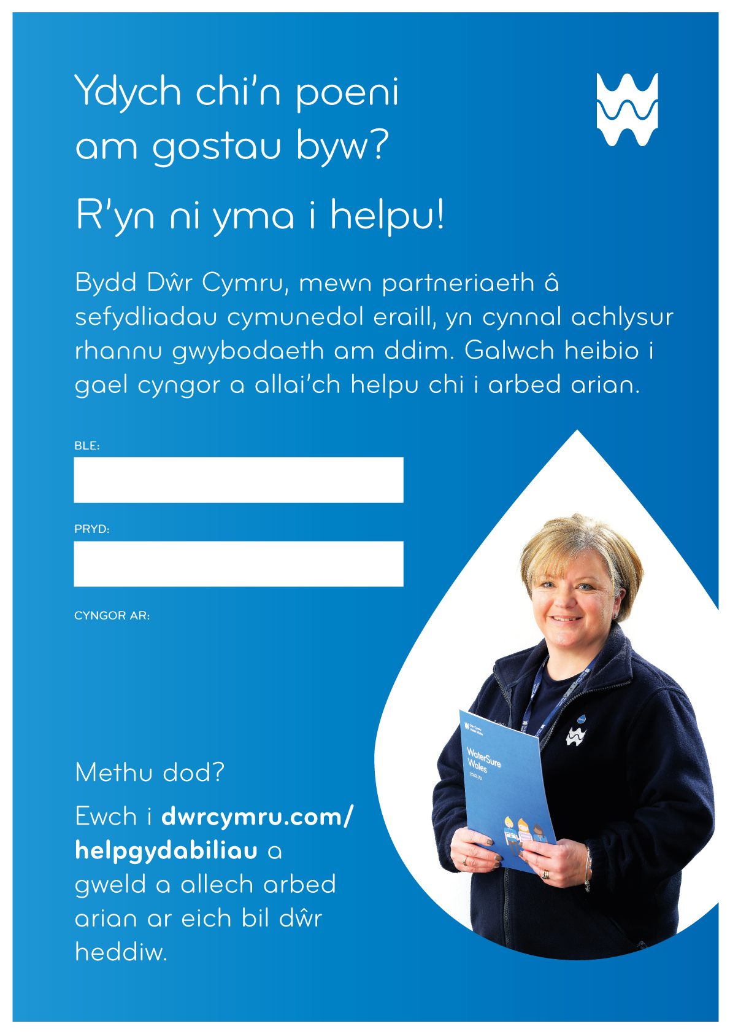
Filiau dŵr • Filiau’r cyfleustodau
Gyfleoedd Gwaith
• Dai

